Slide 1
بێژەر

Slide 2
بێژەر
بریتیە لەو کەسەى کەوا هەڵدەستێت بەدەربڕین و دوان و پێشکەشکردن و بەخشینى زانیارى لە رێگەى کەناڵەکانى راگەیاندنى وەک رادیۆ و تەلەفزیۆن.

Slide 3
بێژەر
زۆرجار لە زمانى کوردى لە شوێنى بێژەر، پێشکەشکار بەکاردێت، بەڵام لە زمانى ئینگلیزى بێژەر بە Presenter، Broadcaster، Newscaster، Telecaster، Announcer، Commentatorدێت.
بێژەر خاوەن رۆشەنبیریەکى فراوان بێت و تارادەیەک تواناى نووسینى هەبێت.

Slide 4
بێژەر
خۆ ئامادەکردنى پێشووەختەى پێویستە، بە تایبەتی ئەوانەى لە بێژەریدا تازەن و ئەزموونیان کەمە. زۆر جار پێویستە بۆ پراکتیک لەبەردەم ئاوێنە بابەت بخوێننەوە بەرلەوەى بچنە نێو ستۆدیۆکان یان بۆ خۆى بەکامیراى ڤیدیۆ دەربڕینەکانى تۆماربکات و پاشان سەیرى بکاتەوە.
پێویستە بەدەنگ بەبێ ئەوەى ریکۆرد بکرێت بابەتەکان بخوێنێتەوە، تاوەکو شوێنە قورسەکان بدۆزێتەوە و ووشەو برگەى تر لە جیاتیدا بەکاربهێنێت یان زۆر پراکتیک بکات.
بێژەر پێویستە ئەو ووشەو بڕگە و دەستەواژانەى بەگرانى دەردەبڕدرێن، زۆر پراکتیکیان بکات و ئاشنایەتییان لەگەڵ پەیدا بکات.

Slide 5
بێژەر
پێویستە بێژەر ووشەکان وەک لە قاڵبدان دەرببڕێت و لەکۆڵ خۆیان نەکاتەوە.
بێ باکانە تۆنى قسەکردن هێواش و نزم نەکاتەوە.
پێویستە خاوەن تایبەتمەندى دەنگى خۆى بێت، لە لاسایکردنەوە دووربکەوێتەوە. لە شوێنى کۆماکان هەناسەى کورت و لە شوێنى (خاڵ)ەکان هەناسەى درێژتربدات، تاوەکو لە هەناسە برکێ دووربکەوێتەوە، لە هەمانکاتدا مێشکى وەرگر پشووبدات و بۆ پێشوازیکردن لە زانیارى و بابەتەکان لە ئامادەیى بەردەوام دابێت.

Slide 6
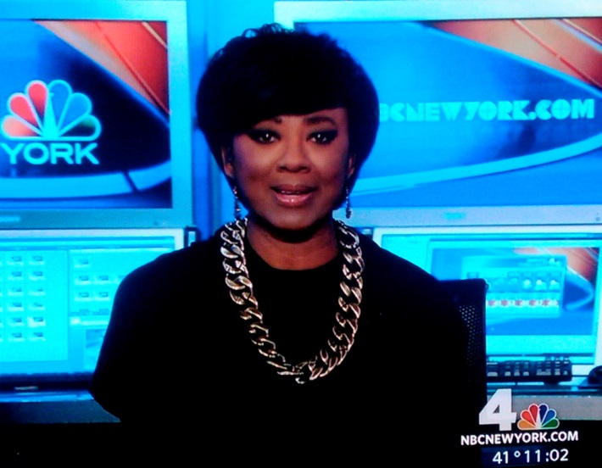
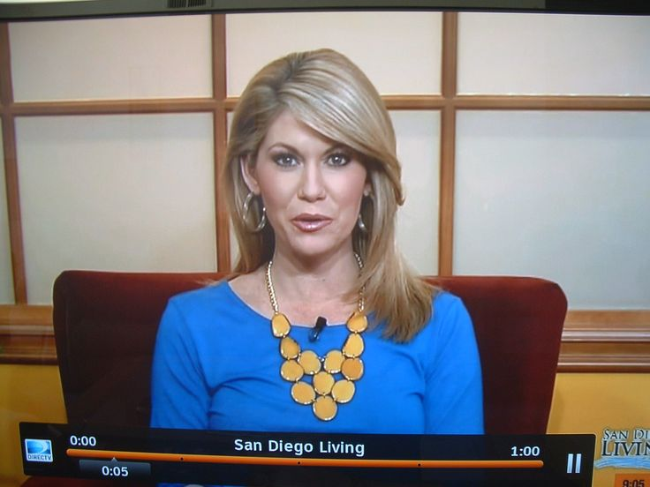
جل و بەرگی بێژەر
پێویستە دووربکەوێتەوە لە بەکارهێنان و لەبەرکردنى خشلى زیاد لە پێویست، چونکە زۆرجار ئەو خشل و زێرو زیوانە، گرفت بۆ کامیرا دروست دەکەن، هەروەها سەرنجى وەرگران لە بابەتە سەرەکیەکە پەرش دەبێت و لا دەچێت.

Slide 7
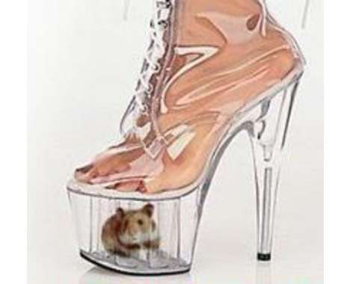
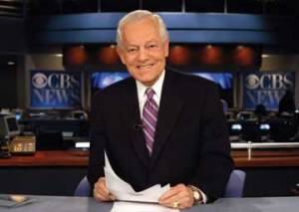
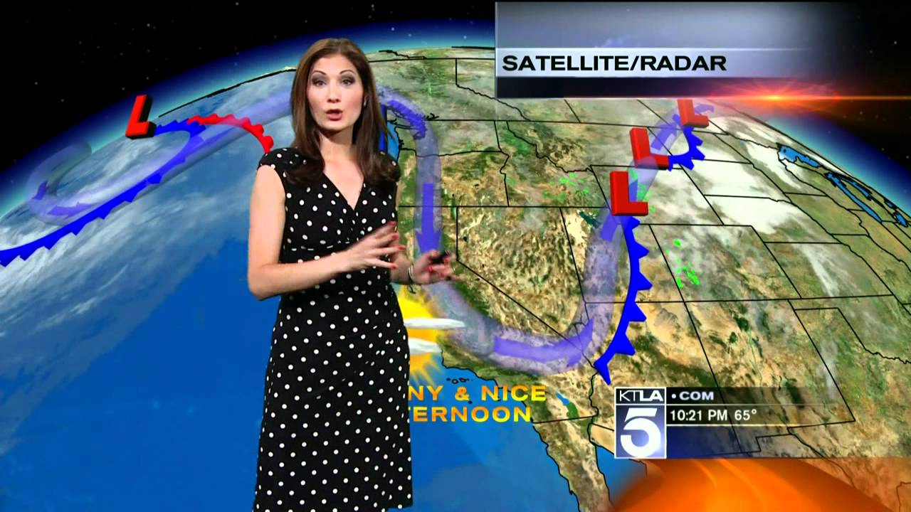
جل و بەرگی بێژەر
پێویستە پێلاوى تەنگ لەبەرنەکات، بەتایبەتى کاتێک وویستى بابەتەکەى بەراوەستان پێشکەش بکات.
جل و بەرگی ساددە یان رەسمى بپۆشێت.
- ئەگەر نەخشى سادەى لەسەربوو، ئاساییە بێژەرى تەلەفزیۆنى بیپۆشێت، بەڵام واباشە شێوەى قوماشەکان نەخشى ئەندازەیى زۆر یان قوماشەکە خاڵ خاڵ (Polka dots)ى زۆرى تێدا نەبێت.

Slide 8
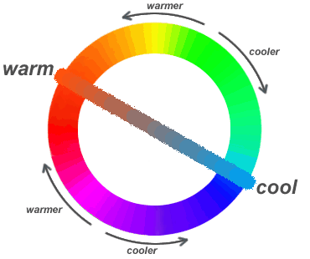
جل و بەرگی بێژەر
رەنگى گەرم یان تۆخ لەبەربکات و دووربکەوێتەوە لە پۆشینى رەنگى سپى یان رەنگە ساردەکان بەگشتى.
رەنگە ساردەکان بریتین لەجۆراوجۆرى پلە جیاوازەکانى رەنگى شین و سەوز (لە زۆرترین رووناکییەوە بۆ زۆرترین تاریکى یاخود بەپێچەوانەوە)، بەڵام رەنگە گەرمەکان بریتین لە پلە جیاوازەکانى رەنگەکانى سوور و زەرد (لە زۆرترین رووناکى یەوە بۆ زۆرترین تاریکى یاخود بە پێچەوانەوە.

Slide 9
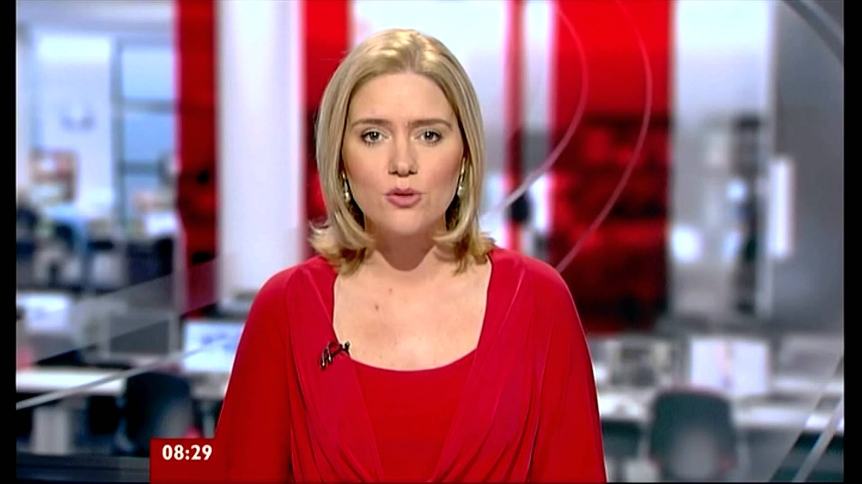
جل و بەرگی بێژەر

Slide 10
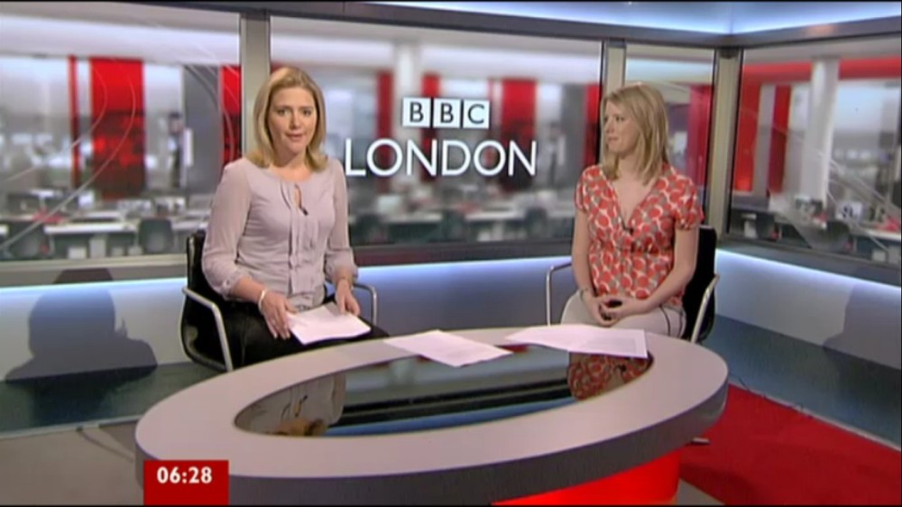
جل و بەرگی بێژەر

Slide 11
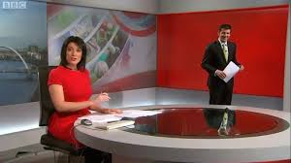
جل و بەرگی بێژەر

Slide 12
مەرجەکانى بێژەرى سەرکەوتوو لە تەلەفزیۆن
1- داهێنەرانە بێت و پشت بەخۆى ببەستێت. وا پیشان نەدات کە پاڵپشتێکى لەگەڵە یان یارمەتیدەرێکى هەیە، چونکە خەڵک ئارەزووى لەوەیە کە بێژەر پشت بەخۆى ببەستێت.
2- وا نیشان بدەیت کەوا ئارەزووت لەو پێشکەش کردنە هەیە و ئارەزووت لەوەیە کە بەخەڵک بلێیت چى روویداوە.

Slide 13
مەرجەکانى بێژەرى سەرکەوتوو لە تەلەفزیۆن
3- سەرنج راکێش بێت بۆ بینەرەکان....تەنها بێژەر نابێت دابنیشێت و چاوەڕێ ى ئەوە بکات خەڵک دێت و سەیرى دەکات.
4- پێویستە بێژەر، جل و بەرگێکى فەرمی و جوانى لەبەردابێت، چونکە لە تەلەفزیۆن تەرکیزى سەرەکى بینینەو لە رێگەى چاوەوە پێشوازى لە شاشە دەکرێت.

Slide 14
مەرجەکانى بێژەرى سەرکەوتوو لە تەلەفزیۆن
5- وورد بێت لە خوێندنەوەو دەربڕین...هێز بە ووشەو رستەکان بدات.
6- ئاگادارى ناوەرۆکى بابەتەکە بێت و خەیالى نەروات، چونکە ئەگەر بێژەر لەژێر هەر کاریگەریەکدا بێت ئەوا بینەر بەهەمان شێوە تووشى دەبێت.

Slide 15
مەرجەکانى بێژەرى سەرکەوتوو لە تەلەفزیۆن
7- لە زۆربەى کاتەکاندا دەم بەخەندە بێت. خۆشەویست بێت لاى وەرگر، بۆ ئەوەى بینەر ناوەرۆکى قسەکانى وەربگرێت و بێزار نەبێت لێ ى.
8- تەندروستى باش بێت و نابێت نەخوشى و شپرزەیى پێوە دیاربێت کەوا بینەر هەستى پێبکات.

Slide 16
مەرجەکانى بێژەرى سەرکەوتوو لە تەلەفزیۆن
9- دەبێت بەرێز بێت و نابێت بینەر بەبێ نرخ بزانێت. تواناى هەبێت لەکۆنترۆڵکردنى خۆیى و لەکاتى هەڵەکردن و پێکەنیندا داواى لێ بووردن بکات و گاڵتە بەهەستى بینەران نەکات.
10- خۆى لەبابەتەکە تێبگات ئینجا بیخوێنێتەوە، چونکە ئەگەر خۆى تێ ى نەگات، ناتوانێ بینەر لەبابەتەکە بگەینێت.

Slide 17
مەرجەکانى بێژەرى سەرکەوتوو لە تەلەفزیۆن
11- تواناى کۆنترۆڵکردنى تەواوى کات و بڕگەو بابەتەکانى هەبێت و لە رێگەى تەلەفزیۆنەوە تواناى دروستکردنى هاوڕێیەتى لەگەڵ بینەراندا هەبێت....واتا وەک هاوڕێیەک هەواڵ و بابەتەکان بنێرێت و بیگەینێت...دوور بێت لە شێوازى فەرماندان.
12- خۆت بە، هەوڵ مەدە کەسێکى تر بیت. بێژەر نابێت لاسایى کەس بکاتەوە، رەنگە لە تواناى دانەبێت ببێتە کەسێکى تر...وە ئەگەر جارێک یان چەند جارێک تواناکانى نزیک بێت لەو کەسەى کەوا لاسایى دەکاتەوە، بەڵام رەنگە نەتوانێت تاسەر لاسایى ئەو کەسە بکاتەوە...یاخود خۆی لەوانەیە خاوەن توانایەکى بەهێزو شاراوە بێت و باشتر بێت لە کەسانى تر.

Slide 18
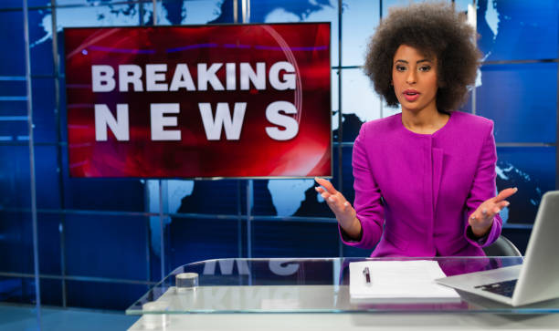
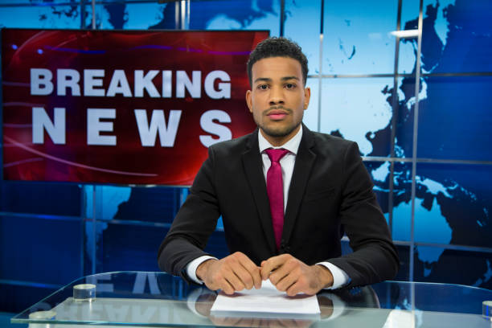
زمانی جەستەو جولەی جەستەی بێژەر
بێژەر، پشتى رێک بکات و بە کووڕى یان لارى یان بەخۆنووشتانەوە دانەنیشێت. شانەکانى نەکەوێت و جەستەى نەچووبێتەوە ناویەک.

Slide 19
زمانی جەستەو جولەی جەستەی بێژەر
بۆ رێک دانیشتنى بێژەر، دەتواندرێت هەردوو دەست بەرەو پشت ببردرێت و بەیەکەوە ببەسترێت، تا قەبارەى بەیەکەوە بەستنى هەردوو دەست، پێویستە بۆشایى لەنێوان بێژەرو کورسی دانیشتن دروست ببێت یان لایەنى کەم چەند سانتیمەترێک بێژەر پشتى لە کورسیەکە دوورخاتەوە، ئەمە ئارەزوو دەربڕین و قسەکردن دروست دەکات و وا لە بێژەر دەکات زیاتر لە ئامادەباشى دابێت و کۆنترۆلى خۆى بکات.

Slide 20
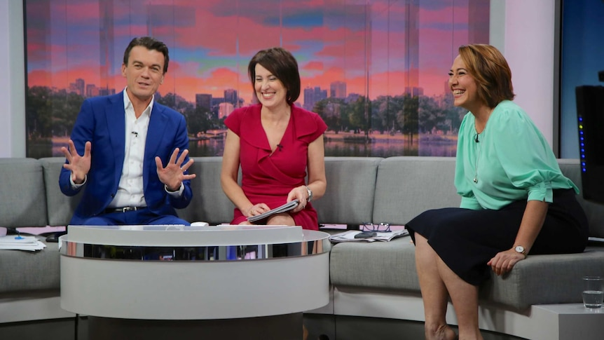
زمانی جەستەو جولەی بێژەر
بێژەر، دەتوانێت دەستەکانى بەشێوەیەکى سروشتى وەک ئاماژەیەک بۆ بیروراو دەربڕینەکان بجولێنێت، بەڵام بەشێوەیەک نەبێت، کەوا جوڵاندنى دەستەکانى بێژەر سەرنج راکێشانى زۆر دروست بکات.

Slide 21
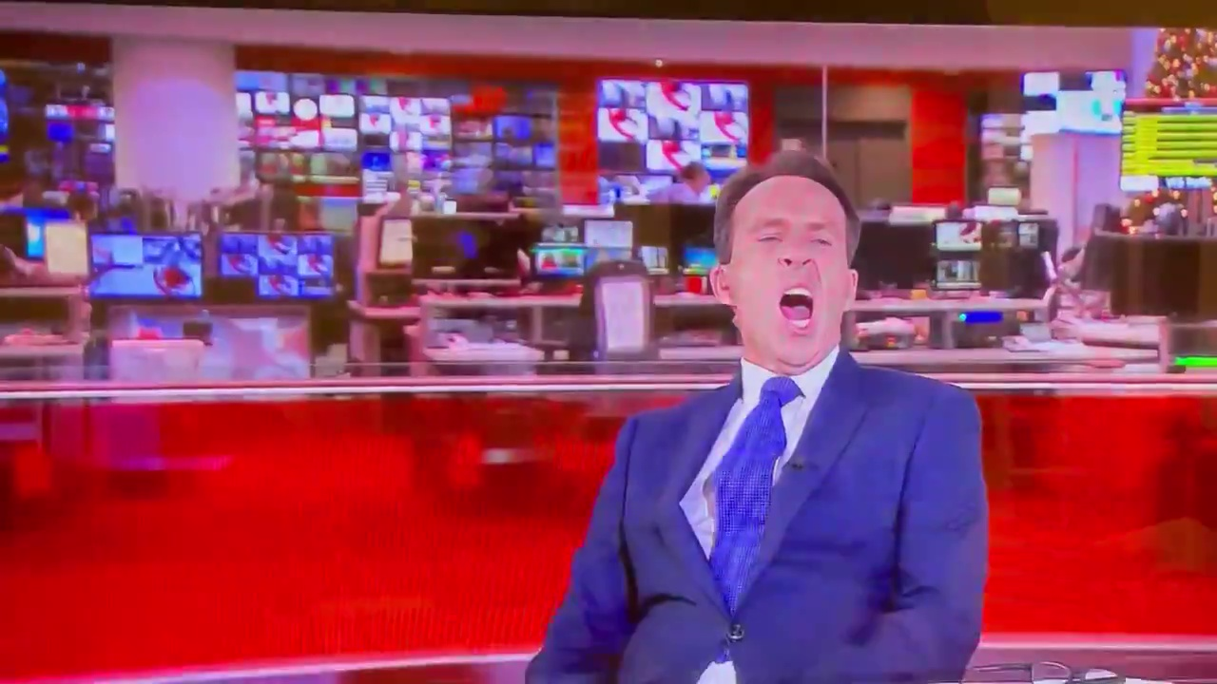
زمانی جەستەو جولەی بێژەر
بێژەر نابێت باوێشک بدات و گاز لەنینۆکەکانى بگرێت و چاوەکانى زەق بکاتەوە بەشێوەیەک بە حەپەسان و واق وڕمان دەربکەوێت.

Slide 22
بێژەر لە رادیۆدا
لە رادیۆدا وێنەو دەنگ بەیەکەوە پەخش ناکرێت.
بۆیە ئەو کەسەى کەوا لە رادیۆ کاری بێژەری دەکات، پێویستە چەند خالێک بەهەند وەربگرێت:-

Slide 23
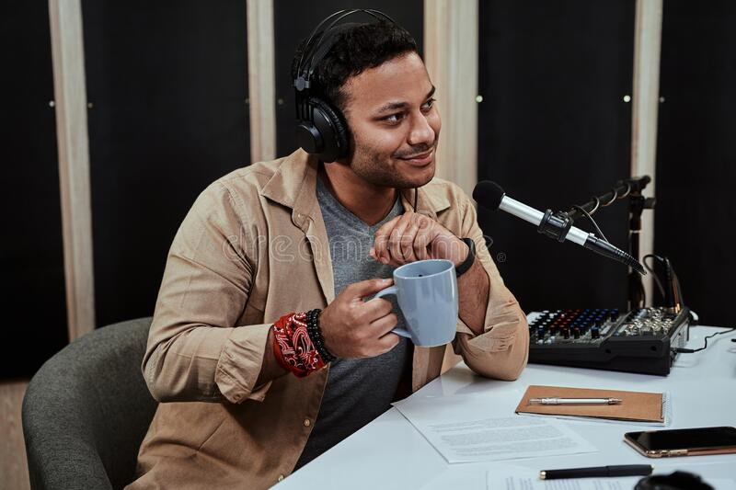
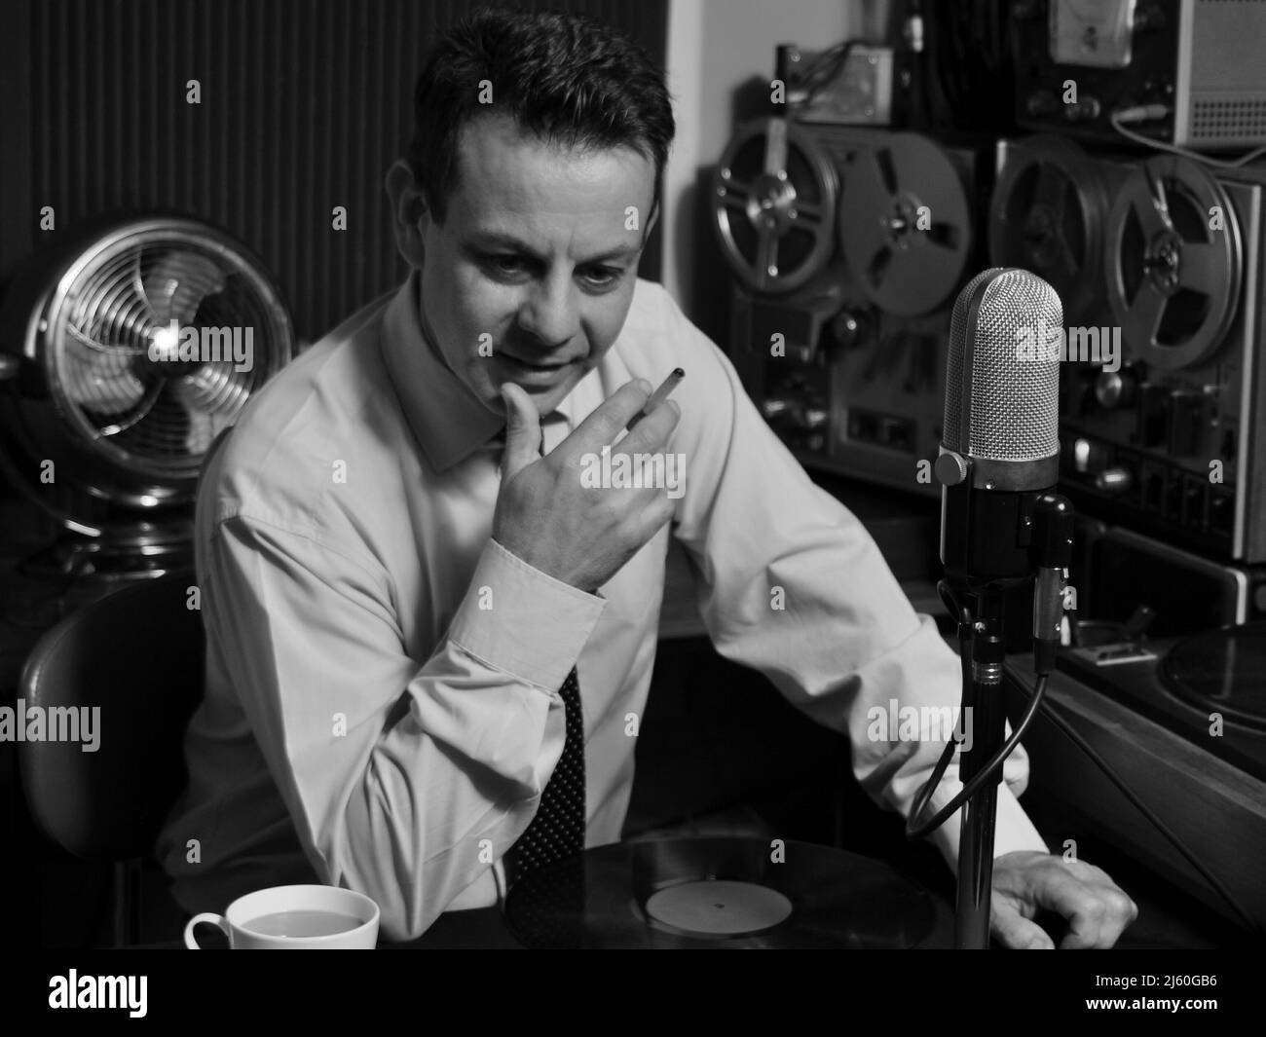
بێژەر لە رادیۆدا
جگەرە مەکێشە...بنێشت مەخۆ...ئاوى زۆر مەخۆ، تەنها ئەوەندە بخۆ تا قورک تەڕ ئەبێت.

Slide 24
بێژەر لە رادیۆدا
بە قوولى هەناسە هەلکێشان دیسانەوە لە شۆکى و دلەراوکێى دەتپارێزێت. دڵەراوکێ لە ئەنجامى بیرکردنەوە لەو کەسانە دروست دەبێت کەوا تۆ پێشبینى دەکەیت، ئێستا ئەوان گوێیان لێتە.
- دواى نان خواردنى زۆر تووشى هەناسە تەنگى دەبیت، بۆیە هەوڵدە خواردنى زۆر نەخۆیت...بەهەمان شێوە نابێت برسى بوون و ماندووبوون و هیلاکى پێوە دیاربێت و هەروەها بێ هێز و بێ تاقەت نەبیت. چونکە بیستەران هەست بەو هەستانە دەکەن، کەوا تۆ هەتە.
- ئاسوودە (RELAX)بە و هەمیشە خۆت بە و متمانەو پشت ئەستوور بەخۆت بە.

Slide 25
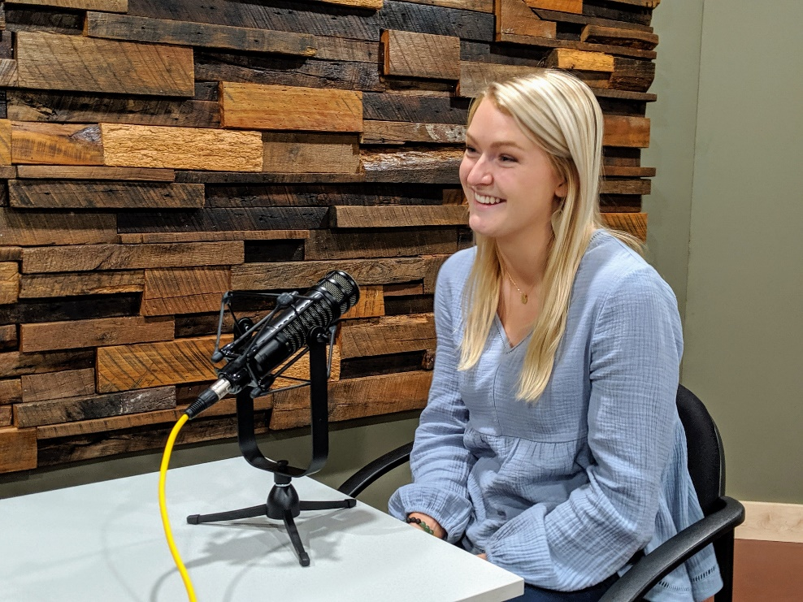
بێژەر لە رادیۆدا
هێز بدە ووشەو رستەکان و بیانخەرە نێو قالب و بەتەواوى دەریانبڕە. چونکە تێگەیشتن ئاسان دەکات.
- هەوڵدە لاقیتەکە نزیک خۆت و بەشێوەیەکى لار بێت، بۆ ئەوەى تووشى سەدا و ترپە نەبێت.
- هەمیشە بەزەردەخەنەوە قسە بکە، چونکە کار دەکاتەسەر تۆنى قسەکردن و بە روونى دەربڕینى ووشەو رستەکان.

Slide 26
بێژەر لە رادیۆدا
- زمانێکى سادەو ساکار بەکاربهێنە، چونکە رادیۆ بۆ هەموو چین و توێژەکانە و هەروەها بۆئەوەى بەئاسانى خەڵک تێبگات.
تەندروستى باش بێت و نابێت نەخوشى و شپرزەیى پێوە دیاربێت کەوا بیستەر هەستى پێبکات.
نابێت بیستەر بەبێ نرخ بزانێت.
پێویستە تواناى هەبێت لەکۆنترۆڵکردنى خۆیى و لەکاتى هەلەکردن و پێکەنیندا داواى لێ بووردن بکات و گالتە بەهەستى بیستەران نەکات. هەمیشە بەرێزەوە مامەلە لەگەڵ بیستەراندا بکات.
- پێویستە، خۆى لەبابەتەکە تێبگات ئینجا بیلێت، چونکە ئەگەر خۆى تێ ى نەگات، ناتوانێ بیستەر لەبابەتەکە بگەینێت.

Slide 27
کۆتایی

